Slide 1
Analytický proces, usuzování, kreativní a kritické myšlení
Ing. Jozef Vojtek, odborný asistent

Slide 2
Osnova
Místo a úloha analytika
Vymezení pojmů
Analytický proces
Usuzování v analýze
Kritické a kreativní myšlení
Seminář
Ing. Jozef Vojtek, odborný asistent

Slide 3
Místo a úloha analytika
Zkušenost analytika je výsledek kombinace vrozených vlastností získaných zkušeností (životní, pracovní) a příslušného vzdělání
Tyto mentální schopnosti se nazývají (psych.) kognitivní vlastnosti:
Schopnosti (behaviorální vlastnost, schopnost plnit úkol)
Znalosti (získané informace o konkrétním tématu)
Kognitivní schopnosti jednotlivce jsou poměrně pevné, znalosti jsou specifické pro situaci a mohou být získány prostřednictvím vzdělávání
Důležité/požadované kognitivními schopnosti jsou definovány:
(Krizan, Intelligence Essentials for Everyone
Ing. Jozef Vojtek, odborný asistent

Slide 4
Místo a úloha analytika
Požadované schopnosti
Písemný výraz
Schopnost psát slova a věty tak, aby to ostatní pochopili. Zahrnuje poznání významů a rozdílů mezi slovy, znalost gramatiky a schopnost uspořádat věty a odstavce
Čtení s porozuměním
Schopnost číst a porozumět psaným větám a odstavcům
Ing. Jozef Vojtek, odborný asistent

Slide 5
Místo a úloha analytika
Usuzování
Abdukční
Přirozený a instinktivní proces, soubor naučených odhadů, vycházejících z pozorovaných jevů a předchozích znalostí
Retrodukční
Logicky rekonstruovat jak se určitý výsledek vyskytl, zpětný přístup k modelování logiky, kde se klade úsilí na vyřešení postupu a kroků, které musely být nezbytné k tomu, aby vedly k současnému jevu
Ing. Jozef Vojtek, odborný asistent

Slide 6
Místo a úloha analytika
Usuzování
Induktivní usuzování
Schopnost kombinovat jednotlivé informace nebo specifické odpovědi na problémy, vytvářet obecná pravidla nebo závěry. Zahrnuje schopnost přemýšlet o možných příčinách, proč se věci vzájemně propojují. Zahrnuje také logické vysvětlení série událostí, které se zdají být nesouvisející
Deduktivní zdůvodnění
Schopnost aplikovat obecná pravidla na konkrétní problémy tak, aby bylo dosaženo logického řešení. Zahrnuje rozhodnutí, zda rozlišení má smysl
Ing. Jozef Vojtek, odborný asistent

Slide 7
Místo a úloha analytika
Rozpoznání modelu, schématu
Schopnost identifikovat nebo rozpoznat známý model (obrázek, slovo nebo objekt), který je ukrytý v jiném faktu
Ústní porozumění
Schopnost poslouchat a porozumět mluveným slovům a větám
Ing. Jozef Vojtek, odborný asistent

Slide 8
Místo a úloha analytika
Požadované znalosti
Všeobecný rozhled v mezinárodní politické situaci
Zájem o konfliktní oblasti a o příčiny konfliktů ve světě
Schopnost tvorby analýz vojenskopolitického a bezpečnostního hodnocení světového vývoje
Komunikace v některém z cizích jazyků (AJ, FJ, RJ, NJ, arabština, asijské, africké),
Vyjadřovací schopnosti
Smysl pro týmovou práci
Znalost práce s výpočetní technikou
Ing. Jozef Vojtek, odborný asistent

Slide 9
Místo a úloha analytika
Mít chuť TO dělat
Vědět jak TO dělat
Nebát se lidí, ty nejlepší informace Google nezná
Ing. Jozef Vojtek, odborný asistent

Slide 10
Místo a úloha analytika
Kamzík
Tři přátelé geograf, fyzik a matematik si při výletu ve Vysokých Tatrách všimli kamzíka na hřebenu protějších skal.
Geograf na to reaguje výrokem: „V Tatrách žijí hnědí kamzíci, říkal jsem vám to!“
„Pane kolego, buďme ve svých soudech opatrní“ opravuje jej fyzik, „můžeme pouze konstatovat, že v Tatrách žije alespoň jeden hnědý kamzík.“
Nespokojený matematik to však ještě upřesňuje: „Je zřejmé, že v Tatrách existuje alespoň jeden kamzík, který je alespoň z jedné strany hnědý.„
Ing. Jozef Vojtek, odborný asistent

Slide 11
Vymezení pojmů
Analýza
Analysis
Rozbor celku zkoumáním jeho částí a jejich vzájemných vazeb
Zpravodajská/informační analýza
Intelligence Analysis
Ve zpravodajském cyklu je třetím krokem ve fázi zpracování, kdy jsou data a informace podrobeny přezkoumání za účelem zjištění významných skutečností pro následnou interpretaci
Ing. Jozef Vojtek, odborný asistent

Slide 12
Vymezení pojmů
Údaje (Data) – mohou být jednotlivé položky, zaznamenávané a shromažďované senzory, jakékoli zaznamenané znalosti, poznatky, zkušenosti nebo výsledky pozorování prvků reálného světa
Informace – je nezpracovaný údaj libovolného formátu, který může být využit při tvorbě zpravodajské informace. Může obsahovat jednotlivou skutečnost nebo být složena z celé řady faktů. Obsahuje popis aktuálního nebo minulého stavu skutečnosti, vztahující se k určitému problému v daném prostoru a čase
Zpravodajská informace – je výsledek zpracování informací, týkajících se cizích států, nepřátelských a potenciálně nepřátelských sil nebo prvků či prostorů aktuální nebo potenciální operace
Ing. Jozef Vojtek, odborný asistent

Slide 13
Vymezení pojmů
Vstupní informace (vstup, hlášení, zpráva)
Výstupní informace (výstup, hlášení, informační produkt)
Ing. Jozef Vojtek, odborný asistent

Slide 14
Analytický proces
Komplexní proces vytváření si názoru z dostupných informací
Úkolem analýzy je identifikace poznatků, jejich zpřesnění, ověření, vyhodnocení a zpracování ve výstupy (hypotézy, prognostické analýzy, závěry, nebo předpovědi) využitelné ve strategickém rozhodování nebo v operativním plánování
Syntetický postup analýzy spočívá v tom, že se ze surových dat jejich část vybírá, zpráva se komprimuje a expertní znalost obsažená v zacházení s daty a v komentáři zprávy dodává k celku přidanou hodnotu
Ing. Jozef Vojtek, odborný asistent

Slide 15
Analytický proces
Přidaná hodnota není názor analytika
Měl by analytik mít názor? NE/ANO
To, co uživatelé nejvíce očekávají od odborníků ve zpravodajství jsou informace a argumenty pro vytvoření si vlastních závěrů
„Analytic Food Chain“ from fortune-telling to forecasts, and ultimately to facts and findings
(Davis, Defining The Analytic Mission)
Ing. Jozef Vojtek, odborný asistent

Slide 16
Analytický proces
Facts/Fakta – ověřené informace týkající se daného zpravodajského problému (například události, měřené charakteristiky)
Findings/Zjištění – odborné znalosti založené na uspořádaných informacích (faktech), které naznačují například to, co se zvyšuje, snižuje, mění, přijímá vzor, šablonu
Forecasts/Prognózy – úsudky založené na faktech a zjištěních a obhajovány silnou a jasnou argumentací
Fortunetelling/Věštění – nedostatečné vysvětlení a obhajování úsudků
Ing. Jozef Vojtek, odborný asistent

Slide 17
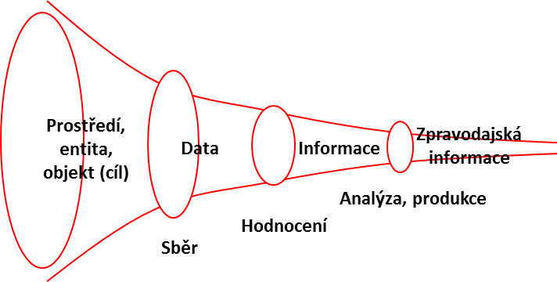
Analytický proces
Ing. Jozef Vojtek, odborný asistent

Slide 18
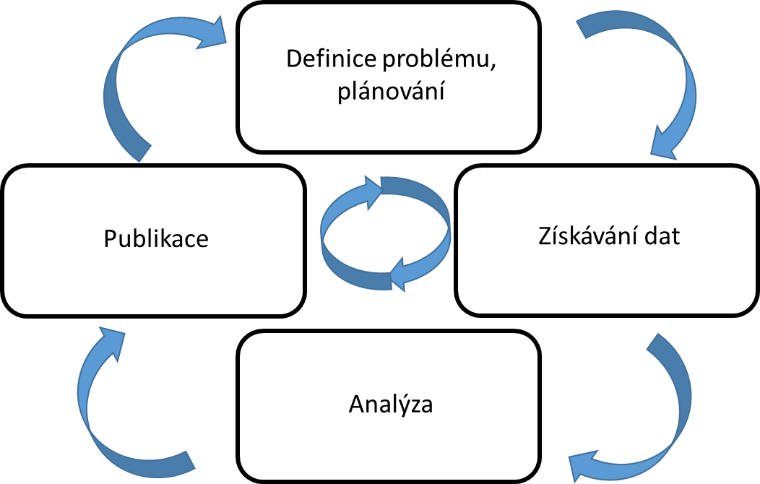
Analytický proces
Ing. Jozef Vojtek, odborný asistent

Slide 19
Analytický proces
Analýza je o redukci nejistoty a je vždy spojeno s objektem zpravodajského zájmu
Tradiční analytický cyklus
Užitečný pro popis struktury a funkčnosti
Slouží jako vhodný důvod pro organizaci a řízení velké zpravodajské komunity
Nepopisuje, jak proces pracuje, nebo by měl pracovat
Jestliže chceme definovat objekt, musíme vyřešit otázku: Co potřebujeme vědět o objektu my, co náš zákazník ještě neví?
Toto je analytický problém
Ing. Jozef Vojtek, odborný asistent

Slide 20
Analytický proces
Formulace problému
Úspěch analýzy závisí na přesném definování problému
Definování problému jako první krok strukturované argumentace
Definování správné otázky
Definice problému začíná v hledání odpovědí na otázky:
Ing. Jozef Vojtek, odborný asistent

Slide 21
Analytický proces
Kdy je výsledek analýzy požadován?
Určuje kdy výstup musí být doručen uživateli
Kdo je uživatel?
Identifikace uživatele (více čtenářů) a pochopení jeho potřeb
Jaký je cíl?
Obvykle jeden hlavní cíl
Jaký typ výstupu uživatel žádá?
Text, brífink
Jaká je skutečná otázka?
Získat co nejvíce poznatků o problému, který stojí za otázkami zákazníka. Účelem tohoto kroku je zúžení definice problému
Ing. Jozef Vojtek, odborný asistent

Slide 22
Analytický proces
Definování analytického problému
Základní technika - Strategie k úkolům (Strategy- to-task)
Rozložení abstrakce (dotazu uživatele) až po nejnižší úroveň
Definování analytických úkolů – Klíčové zpravodajské otázky
Příklad – Politická situace v regionu X
Ing. Jozef Vojtek, odborný asistent

Slide 23
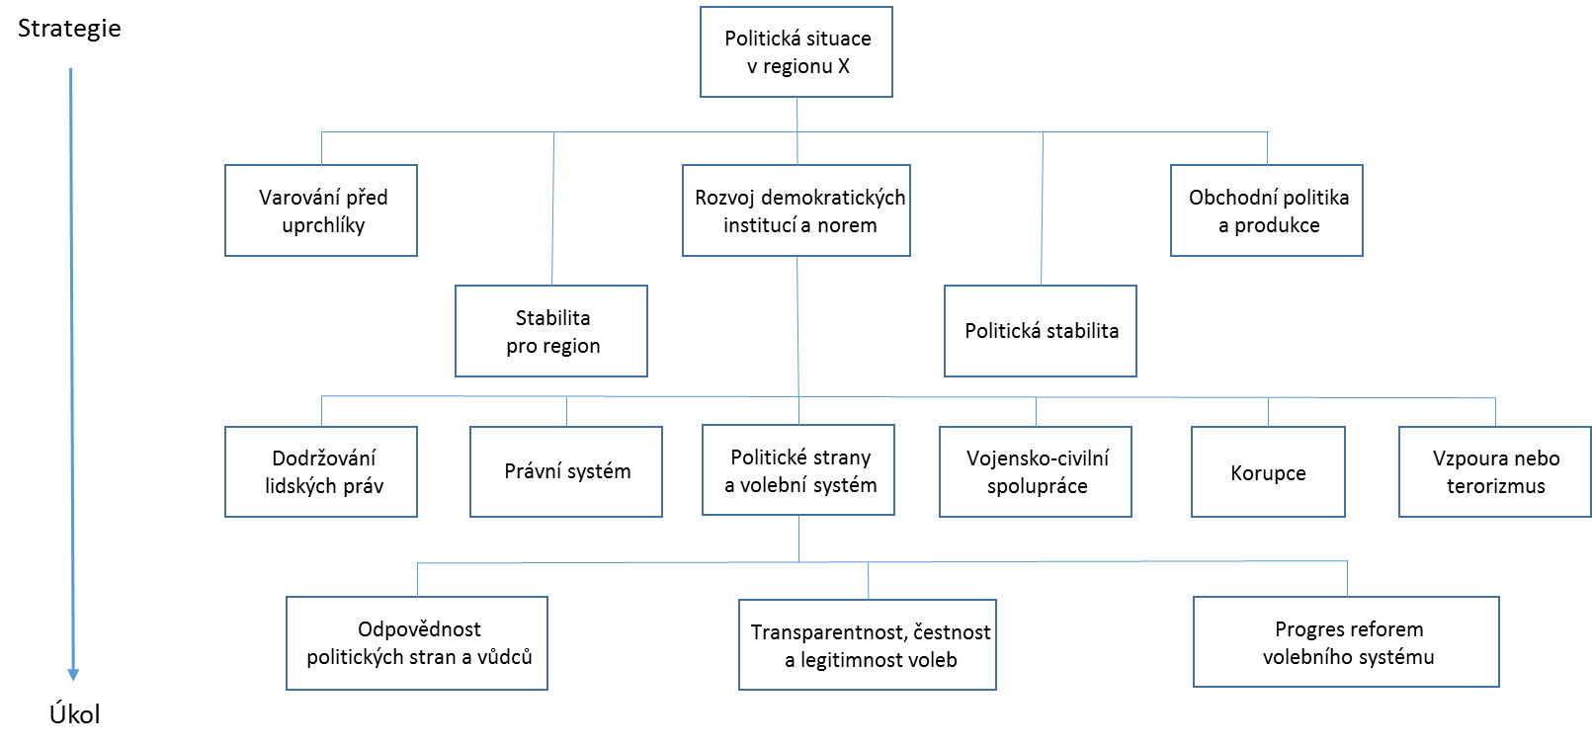
Analytický proces
Ing. Jozef Vojtek, odborný asistent

Slide 24
Analytický proces
Ing. Jozef Vojtek, odborný asistent

Slide 25
Analytický proces
Ing. Jozef Vojtek, odborný asistent

Slide 26
Analytický proces
Model objektu (objekt zájmu)
Určený ke sběru a hodnocení relevantních informací
Může, ale nemusí vypadat jako rozklad problému
Model - mapa, teorie, koncept, paradigma, hlavní obraz jedné entity
Vzniká v lidské mysli
Ing. Jozef Vojtek, odborný asistent

Slide 27
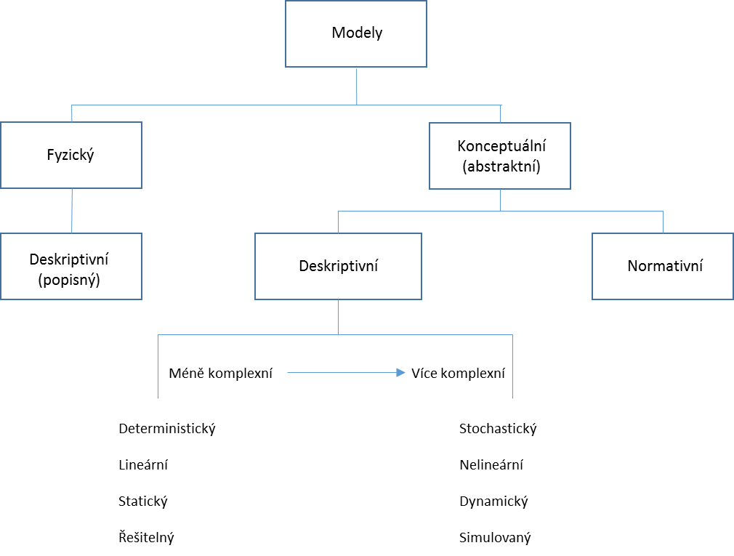
Analytický proces
Ing. Jozef Vojtek, odborný asistent

Slide 28
Analytický proces
Model objektu (objekt zájmu)
Rychlý a intuitivní proces x pomalejší, vědomější
Uvedený příklad (politická situace v regionu X) může být typ modelu
Tvorba Žádostí o informace
Rámec pro začlenění příchozích informací
Vytvoření dalších modelů (submodelů)
Prediktivní model
Ing. Jozef Vojtek, odborný asistent

Slide 29
Analytický proces
Model objektu (objekt zájmu)
Syntéza (skládání částí nebo prvků do jednoho celku, v tomto případě zprav. modelu), fúze
Model může být jednoduchý (nový bojový letoun, maková pole nebo nový ropovod)
Pro taktické nebo okamžité zpravodajství může být úzce zaměřený
Pro strategické zpravodajství je to zpravidla komplexní objekt
Definování systému
Ing. Jozef Vojtek, odborný asistent

Slide 30
Analytický proces
Systém
Systém může být zkoumán strukturálně, funkčně nebo jako proces
Strukturální model zahrnuje aktéry a objekty organizací, jejich vzájemné vztahy navzájem
Procesní model se zaměřuje na interakci (vzájemné působení) a dynamiku (projevy různých sil)
Funkční modely se soustřeďují na dosažené výsledky, modely, které simulují bojovou efektivitu
Ing. Jozef Vojtek, odborný asistent

Slide 31
Analytický proces
Systém
Pro složité objekty, které jsou typické pro zpravodajství, se analytik obvykle musí zabývat kompletním systémem, jako je systém protivzdušné obrany, který bude používat nové stíhací letouny či nárůst narkotik, sběr, zpracování a distribuční síť, ...
Ing. Jozef Vojtek, odborný asistent

Slide 32
Analytický proces
Publikace
Písemná forma
Brífink
Zpětná vazba
Ing. Jozef Vojtek, odborný asistent

Slide 33
Analytický proces
Publikace
Písemná forma
Brífink
Zpětná vazba
Ing. Jozef Vojtek, odborný asistent

Slide 34
Analytický proces
Analýza
Ohodnocení vstupních informací
Věrohodnost zdroje
Relevance informace
Úplnost a včasnost
Vlastní analýza vstupů
Identifikace faktů
Formulace hypotézy
Integrace informací a interpretace
Vyhodnocení hypotéz
Předložení závěrů založených na argumentech
Ing. Jozef Vojtek, odborný asistent

Slide 35
Analytický proces
Analýza
Věrohodnost zdroje
Relevance informace
Úplnost a včasnost
Důkaz/poznatek
Fakta
Hypotéza
Domněnka
Argument (úsudek)
Ing. Jozef Vojtek, odborný asistent

Slide 36
Usuzování v analýze
Analýza je mentální proces
Osobní úsudek a zkušenosti, žádná pravidla, nelze vyučovat, klíčový prvek zprav. cyklu
Zaměření mentálního procesu
Identifikace (Kdo? Co? …ale i… Kde?)
Činnost (Co dělá?)
Význam (Co to znamená?)
Další důležité faktory pro zpracování
Klamání
Potvrzování (cyklický charakter zprav. činnosti)
Ing. Jozef Vojtek, odborný asistent

Slide 37
Usuzování v analýze
Usuzování - myšlenkový proces, kdy na základě informací docházíme k závěrům, tj. vyvozujeme závěry z výchozích předpokladů
Úsudek - nejsložitější myšlenka a spočívá ve vyvození soudu z jiných soudů/závěrů
Induktivní úsudky
Deduktivní úsudky
Indukce úplná – předpoklad (premisa) postihuje (je platná pro) všechny prvky množiny
Využití v uzavřených systémech (matematika)
Ing. Jozef Vojtek, odborný asistent

Slide 38
Usuzování v analýze
Indukce neúplná – povaha předsudku – premisy nevypovídají o všech prvcích
Fiktivní premisa, poznatky jsou reprezentativní
Příkladem je výzkum veřejného mínění
Využití ve statistice
Dedukce – od premis se dochází k závěru z těchto premis vyplývajícího
Základní postu při dokazování
Logicky správná dedukce – posloupnost přesně stanovených kroků
Hypotézy
Ing. Jozef Vojtek, odborný asistent

Slide 39
Usuzování v analýze
Klasickým příkladem dedukce je logický důsledek, například:
"Všichni lidé jsou smrtelní." (první premisa)
"Sókratés je člověk." (druhá premisa)
"Takže Sókratés je smrtelný." (dokázaný závěr)
Naopak v induktivním uvažování by šlo vyslovit hypotézu:
"Sókratés je smrtelný." (první premisa)
"Sókratés je člověk." (druhá premisa)
"Všichni lidé jsou smrtelní." (hypotéza o obecném)
Hypotéza je sice splnitelná, ale stále vyžaduje ověření/vyvrácení
Ing. Jozef Vojtek, odborný asistent

Slide 40
Usuzování v analýze
Argument
Latinsky Argumentum, od slova arguo = objasňuji, vyvracím, obviňuji
V běžné řeči i v logice může argument znamenat věcný důvod nebo doklad, že nějaké tvrzení je:
Pravdivé nebo nepravdivé
Platí nebo neplatí
Ing. Jozef Vojtek, odborný asistent

Slide 41
Usuzování v analýze
Argumentace – verbální sociální rozumová aktivita zaměřená na zvýšení přijatelnosti kontroverzního tvrzení prostřednictvím zdůraznění souboru propozic sloužících k ospravedlnění daného kontroverzního tvrzení racionálním úsudkem
Tvrzení – výpověď, která je předkládána jako pravdivá či vysoce pravděpodobná
Pravda/pravdivost – shoda tvrzení se skutečností
Argumentace je instancí kritického myšlení:
Jde o usuzování, jež zahrnuje hledání důvodů pro podporu jistého tvrzení (pozitivního nebo negativního)
Ing. Jozef Vojtek, odborný asistent

Slide 42
Usuzování v analýze
Argumentace je přesvědčování na základě uvádění důvodů, které mají vést k přijetí toho, co je předkládáno
Argumentace vychází z různých hledisek
Pozorování a zkušenosti (vlastních i cizích poznatků a vjemů)
Syntézy, analýzy, abdukce a analogie informací
Posuzování zdrojů (odvolávka na autoritu většiny, tradici nebo uznávaného znalce, zpochybňování kvalifikovanosti či věrohodnosti zdroje informace)
Ing. Jozef Vojtek, odborný asistent

Slide 43
Usuzování v analýze
Argumentace čili postup přesvědčování se obvykle skládá z řady argumentů, které na sebe navazují nebo se podporují
Vytváření a vnímání argumentace je ovlivněno
Vědomým a podvědomým reflektováním osobních zájmů a meziosobních vztahů
Kulturně-sociálním rámcem
Předsudky
Mimoracionálními hledisky (emoce, schopnosti, návyky, struktura myšlení jednotlivců, …)
Ing. Jozef Vojtek, odborný asistent

Slide 44
Usuzování v analýze
Logický argument - spojená série tvrzení, z nichž některé jsou určeny k poskytnutí podpory, ospravedlnění nebo důkazů (premisy) pro pravdivost jiného tvrzení (závěru) prostřednictvím procesu důsledku
Logický argument obvykle sestává z jedné nebo více premis a závěru, tj. skupiny tvrzení
Ing. Jozef Vojtek, odborný asistent

Slide 45
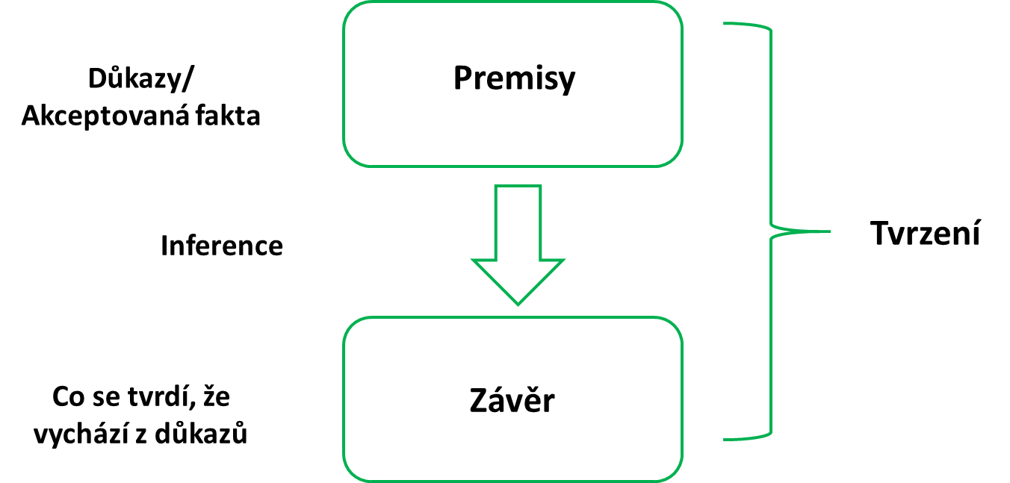
Usuzování v analýze
Ing. Jozef Vojtek, odborný asistent

Slide 46
Usuzování v analýze
Tvrzení - věta, která je buď pravdivá, nebo nepravdivá, jedná se o deklarativní větu, která uvádí fakt
Premisa (předpoklad) - tvrzení, které uvádí důvody nebo důkazy podporující závěr, skutečnosti věci
Závěr - tvrzení, že důkazy jsou potvrzeny jako argumenty, které podporují nebo naznačují závěr tohoto argumentu, kterým je tvrzení
Inference - proces odvozování závěru z premis, potvrzení, že premisy podporují závěr, logické odůvodnění
Ing. Jozef Vojtek, odborný asistent

Slide 47
Usuzování v analýze
Příklad logického argumentu
Předpokládejme, že jste vzdělávací nevládní organizace, která se snaží rozhodnout, zda podpoří výstavbu nové školy, která by měla být otevřena v září
Premisy:
Finanční prostředky na projekt nebudou k dispozici až do března
Stavba nezačne, dokud nebude přijata platba
Celý projekt bude trvat nejméně osm měsíců
Závěr:
Budova nebude dokončena dříve, než začne škola
Ing. Jozef Vojtek, odborný asistent

Slide 48
Usuzování v analýze
Zákonitosti myšlení vám umožňují vyvodit logické závěry o tvrzeních, i když nejste obeznámeni s reálnými okolnostmi, o nichž diskutují:
Pravidlo identity, prostě něco existuje a je to pravda
Pravidlo vyloučení středu, v logice je každé tvrzení zcela pravdivé nebo zcela nepravdivé, premisy nemohou být částečně pravdivé, nebo zcela nepravdivé
Pravidlo nestrannosti tvrdí, že pokud je tvrzení pravda, jeho opak je lež
Abychom pomohli rozlišovat pasáže, které obsahují logické argumenty od těch, které to nečiní, je užitečné zkoumání některých typických tvrzení
Ing. Jozef Vojtek, odborný asistent

Slide 49
Usuzování v analýze
Abychom byly schopni rozlišovat tvrzení, která obsahují logické argumenty od těch, které to nečiní, je užitečné znát některé typy neargumentů:
Výstrahy, vzkazy
Výkazy, statistiky
Informace o situaci
Popisy geografické, objasňující
Podmínečná vyjádření „pokud …, pak …“
Ing. Jozef Vojtek, odborný asistent

Slide 50
Usuzování v analýze
Inference, proces potvrzení, že premisy podporují závěr, je také nazýván logickým usuzováním
Dedukce a indukce jsou dva hlavní způsoby usuzování používaných v logice
Nově dva další typy - abdukce a retrodukce
Tyto čtyři způsoby logického uvažování se používají v každém typu analýzy (kvalitativní, kvantitativní)
Ing. Jozef Vojtek, odborný asistent

Slide 51
Usuzování v analýze
Abdukce
Přirozený a instinktivní proces, soubor naučených odhadů, vycházejících z pozorovaných jevů a předchozích znalostí
Použije se vždy, když
Zahajujete informační cyklus při tvorbě modelu objektu
Staré hypotézy již nemohou vysvětlovat nové skutečnosti a je-li zapotřebí nové spojení starých a částečně známých poznatků nebo se objeví zcela nové myšlenky
Ing. Jozef Vojtek, odborný asistent

Slide 52
Usuzování v analýze
Hypotéza - předběžné vysvětlení neboli teorie, která vyžaduje doplňující informace pro její potvrzení, nebo vyvrácení (odmítnutí/falzifikace)
Tvrzení, jehož pravdivost ještě nebyla prokázána (potvrzena), ale ani vyvrácena, používá se jako argument
Scénář - je to popis budoucího stavu zpravodajského objektu
Používá se především pro plánování a rozhodování
Obvykle se vytvářejí k prozkoumání možných budoucích podmínek, pokud je vytvořen soubor předpokladů/argumentů
Ing. Jozef Vojtek, odborný asistent

Slide 53
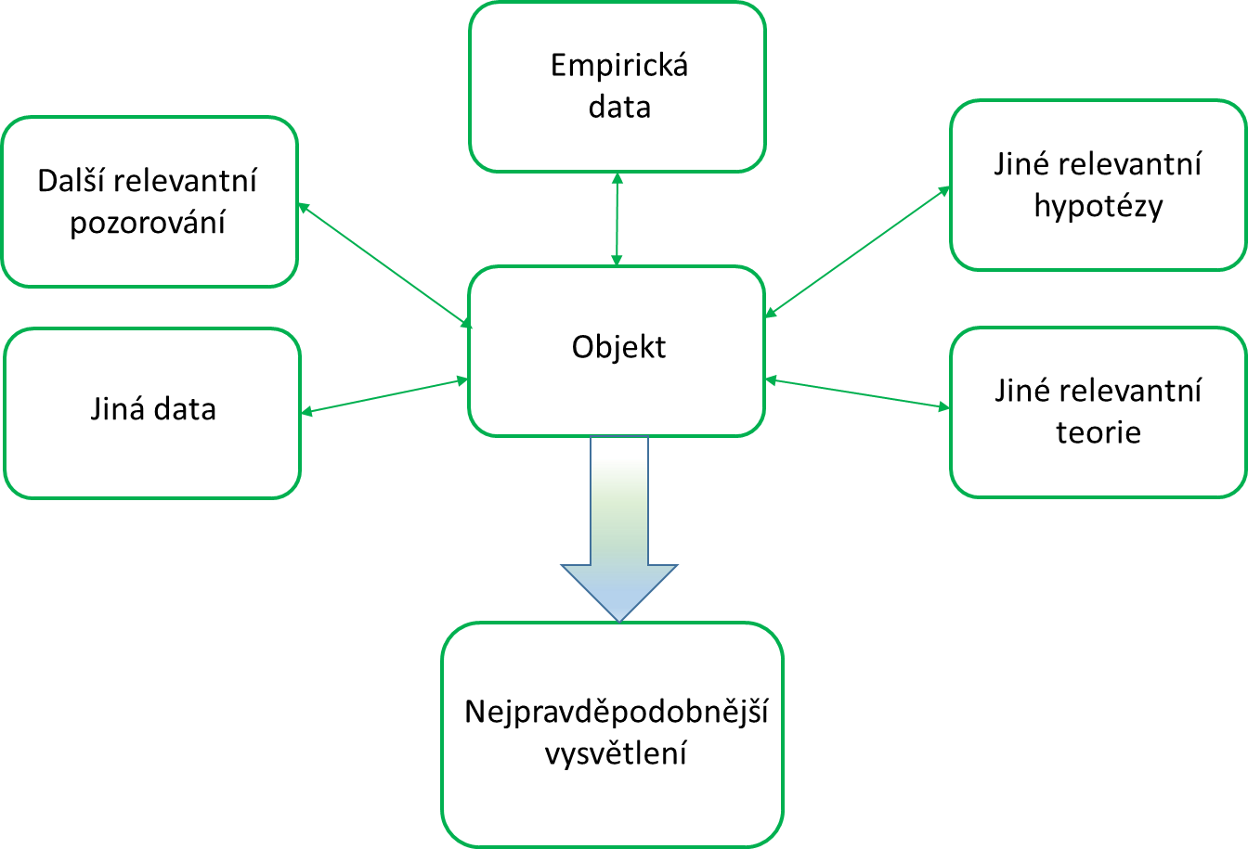
Usuzování v analýze
Abdukce
Ing. Jozef Vojtek, odborný asistent

Slide 54
Usuzování v analýze
Retrodukce
Znamená rekonstrukci minulých událostí, která popisuje a vysvětluje historii události
Usuzováním retrodukčně je logická rekonstrukce toho, jak se určitý výsledek vyskytl, zpětný přístup k modelování logiky, kde se klade úsilí na vyřešení postupu a kroků, které musely být nezbytné k tomu, aby vedly k současnému jevu
Vysvětlení jsou posuzována na základě historických nebo archivních údajů
Ing. Jozef Vojtek, odborný asistent

Slide 55
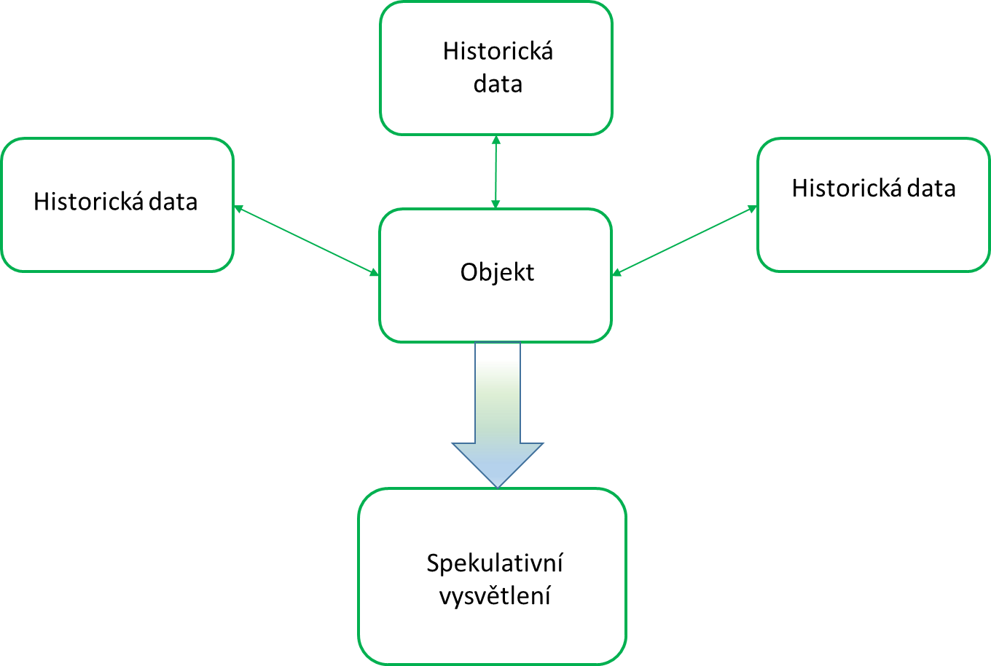
Usuzování v analýze
Retrodukce
Ing. Jozef Vojtek, odborný asistent

Slide 56
Usuzování v analýze
Dedukce
Od premis se dochází k závěru z těchto premis vyplývajícího
Základní postup při dokazování (syntéza)
Logicky správná dedukce – posloupnost přesně stanovených kroků
Často se neformálně nazývá „přístup shora dolů“
Ing. Jozef Vojtek, odborný asistent

Slide 57
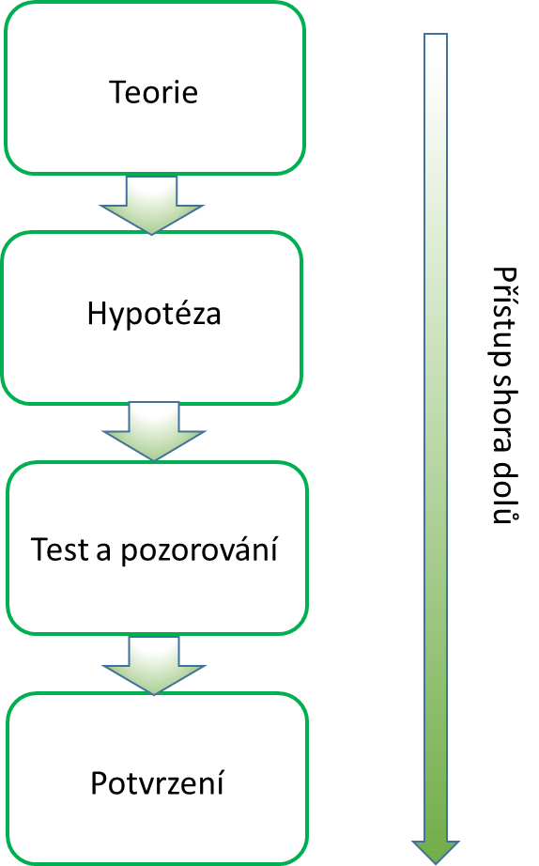
Usuzování v analýze
Dedukce
Ing. Jozef Vojtek, odborný asistent

Slide 58
Usuzování v analýze
Indukce
Indukce neúplná – povaha předsudku – premisy nevypovídají o všech prvcích
Fiktivní premisa, poznatky jsou reprezentativní
Příkladem je výzkum veřejného mínění
Využití ve statistice
Indukce úplná – premisa postihuje (je platná pro) všechny prvky množiny
Využití v uzavřených systémech (matematika)
Ing. Jozef Vojtek, odborný asistent

Slide 59
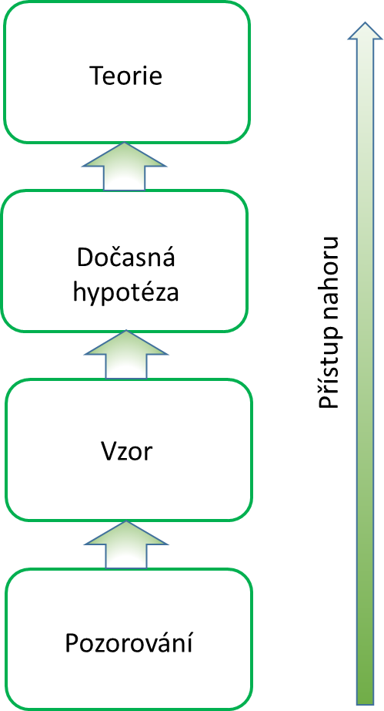
Usuzování v analýze
Indukce
Ing. Jozef Vojtek, odborný asistent

Slide 60
Usuzování v analýze
Cyklus logického usuzování
Společně čtyři způsoby uvažování tvoří základní rámec analýzy:
Abdukce a retrodukce pro tvorbu myšlenek (hypotézy)
Dedukce pro předvídání důsledků
Indukce pro generalizaci (zevšeobecnění)
Abdukce nepotřebuje žádné zdůvodnění, ale to neplatí pro produkt dedukce, hypotézu
S testováním hypotézy stojí nebo spadá abdukce a také výsledek retrodukce
Ing. Jozef Vojtek, odborný asistent

Slide 61
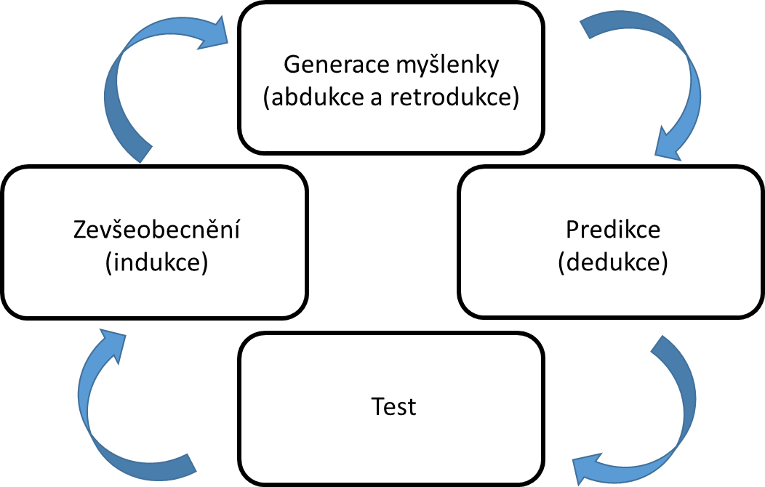
Usuzování v analýze
Logické usuzování
Ing. Jozef Vojtek, odborný asistent

Slide 62
Kritické a kreativní myšlení
Kognitivní koncepty
1. Greg Treverton - Je náš problém hádanka/skládačka nebo záhada/ tajemství?
2. Gary Klein: Sensemaking - Naše mozky automaticky ukládají data do rámu. Přizpůsobte rámeček datům
3. Daniel Kahneman: Přemýšlejte rychle a pomalu
4. Richards Heuer: Dopad kognitivních zkreslení na informační analýzu
Ing. Jozef Vojtek, odborný asistent

Slide 63
Kritické a kreativní myšlení
Kognitivní koncepty
1. Greg Treverton - Je náš problém hádanka/skládačka nebo záhada/ tajemství?
2. Gary Klein: Sensemaking - Naše mozky automaticky ukládají data do rámu. Přizpůsobte rámeček datům
3. Daniel Kahneman: Přemýšlejte rychle a pomalu
4. Richards Heuer: Dopad kognitivních zkreslení na informační analýzu
Ing. Jozef Vojtek, odborný asistent

Slide 64
Kritické a kreativní myšlení
Kritické myšlení
Je definováno mnoha způsoby
Duševní činnost, která je jasná, přesná a účelná
Schopnost hodnotit informace a názory systematickým, účelným a efektivním způsobem
Přizpůsobení procesů a hodnot vědeckého výzkumu našemu prostředí a jeho zvláštním okolnostem
Ing. Jozef Vojtek, odborný asistent

Slide 65
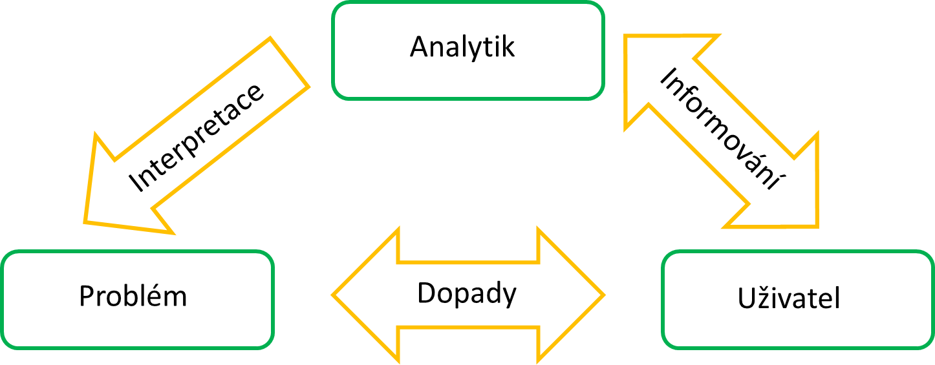
Kritické a kreativní myšlení
Ing. Jozef Vojtek, odborný asistent

Slide 66
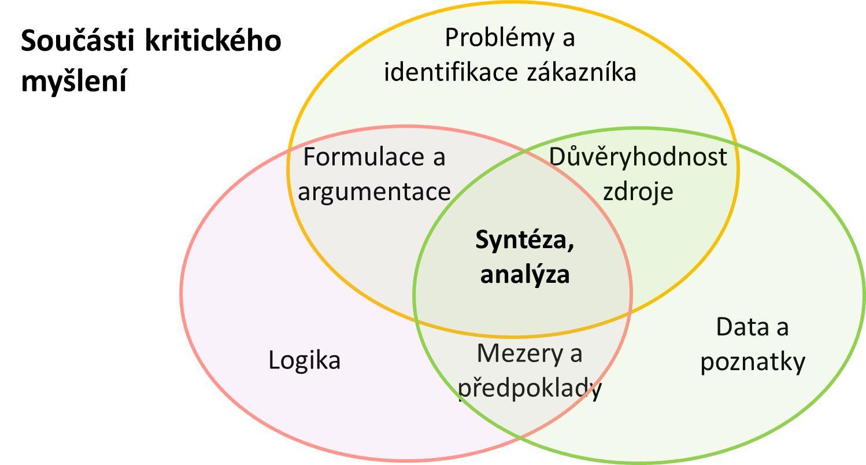
Kritické a kreativní myšlení
Ing. Jozef Vojtek, odborný asistent

Slide 67
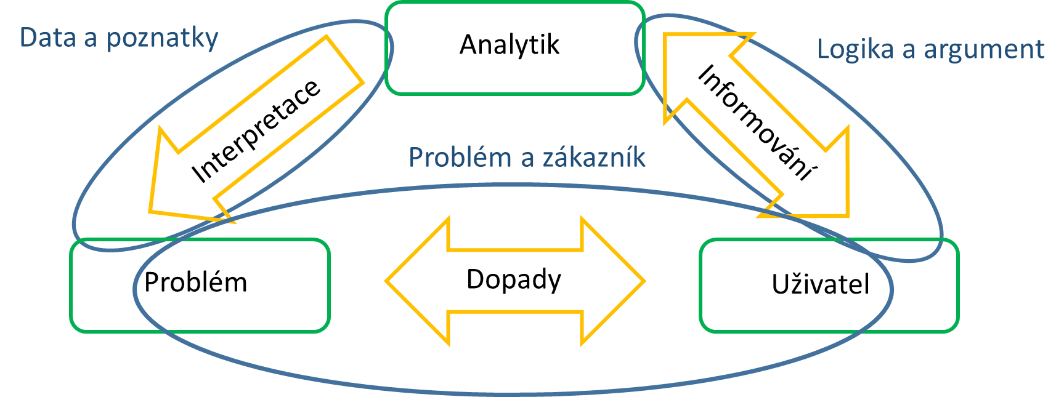
Kritické a kreativní myšlení
Ing. Jozef Vojtek, odborný asistent

Slide 68
Kritické a kreativní myšlení
Proces kritického myšlení
Definování správné otázky
Identifikace předpokladů
Využívání všech zdrojů
Vyhodnocení pravdivosti, relevance a úplnosti dat
Posuzování dat a vytváření hypotéz
Hodnocení hypotéz a hledání konfliktních dat (argumentů)
Vytváření a prezentace závěrů
Ing. Jozef Vojtek, odborný asistent

Slide 69
Kritické a kreativní myšlení
Cesta analytika k zdokonalování tvorby jeho výstupného produktu
Úkol 1: Zastavit se a přemýšlet - Je toto téma pro můj úkol jednoznačně relevantní?
Úkol 2: Soustředit se na problém - Je hlavní myšlenka významná a jasně řečena?
Úkol 3: Rozvinout příběh - Identifikoval jsem alternativní hypotézy a bral jsem do úvahy všechny souvislosti? Existuje dostatečné odůvodnění a přesvědčivé poznatky k podpoře mého úsudků?
Ing. Jozef Vojtek, odborný asistent

Slide 70
Kritické a kreativní myšlení
Cesta analytika k zdokonalování tvorby jeho výstupného produktu
Úkol 4: Připravit návrh – Drží každá část, odstavec a věta stejný příběh?
Úkol 5: Perfektní výstup - Umožňují mé názvy a nadpisy účinně vyjádřit sdělenou informaci? Jsou propojené s textem?
Ing. Jozef Vojtek, odborný asistent

Slide 71
Kritické a kreativní myšlení
Pět otázek pro soustředění se a uspořádání (myšlenek)
Co se děje?
Proč právě teď?
Jaký to má dopad v tomto okamžiku?
Co následuje nebo jaký bude vývoj?
Jaké jsou důsledky a co s tím můžu udělat?
Ing. Jozef Vojtek, odborný asistent

Slide 72
Kritické a kreativní myšlení
AIMS
A Audience
I Intelligence Question
M Messsage
S Storyline & Standards
Ing. Jozef Vojtek, odborný asistent

Slide 73
Kritické a kreativní myšlení
Dobrý analytický myslitel, bude:
1. vědět, kdy použít klíčové předpoklady – obvykle mnohem častěji, něž si myslíte
2. vždy zvažovat alternativní závěry nebo hypotézy pro všechny události, včetně případného klamání a nulové hypotézy, která uvádí, že to, co je hypotéza, není pravda
3. instinktivně hledat nekonzistentní data, která poskytují dostatečné zdůvodnění rychle vyřadit navrhovanou hypotézu
4. zaměřovat se na klíčové síly, která nejlépe vysvětlují, co se stalo nebo co je na spadnutí
5. předvídat potřeby zákazníků a chápat zastřešující kontext, ve kterém se analýza provádí
Ing. Jozef Vojtek, odborný asistent

Slide 74
Kritické a kreativní myšlení
Čtyři kroky kreativního myšlení
Akumulace
Inkubace
Iluminace (vnuknutí)
Verifikace
Ing. Jozef Vojtek, odborný asistent

Slide 75
Kritické a kreativní myšlení
Akumulace
Shromáždění dostupných informací k danému problému
Zahrnuje i sumarizaci vlastního vzdělání, poznatků, předsudků, nápadů, hodnot a zkušeností
Inkubace
Transformace v mozku
Podmíněno soustředěním a vůlí najít řešení, absenci rušivých vlivů, vnitřní pohodou, …
Ing. Jozef Vojtek, odborný asistent

Slide 76
Kritické a kreativní myšlení
Iluminace
Nápad v analytikově mysli – tvůrčí odpověď na otázku
Inspirace, nápad, představivost
Verifikace
Ověření tvůrčí myšlenky, prověření její pravdivosti
Verifikace je základním předpokladem správné analýzy
Úzce souvisí s kritickým myšlením
Ing. Jozef Vojtek, odborný asistent

Slide 77
Kritické a kreativní myšlení
Paradigma – souhrn základních domněnek, předpokladů, představ dané skupiny osob, metodiky, pravidla řešení, intuitivní postoje
Nová paradigmata (modely)
Výsledek kreativních procesů a verifikace tvůrčích myšlenek
Nebezpečí
Lpění na starých paradigmatech – paradigma efekt
Podléhání paradigmatům – paradigmová paralýza
Ing. Jozef Vojtek, odborný asistent

Slide 78
Kritické a kreativní myšlení
Zapálilo mu to
Problesklo mu hlavou
Prozřel, prohlédl
Rozjasnilo se mu
Vysvětlil a objasnil
Ing. Jozef Vojtek, odborný asistent

Slide 79
Seminář
Témata pro seminář (vše aplikováno k informační analýze)
Usuzování a argumentace
Analytický proces
Kreativní a kritické myšlení
Vstupní a výstupní informace
Hypotézy a scénáře
Kognitivní předsudky
Ing. Jozef Vojtek, odborný asistent

